Slide 1
실감 데이터 최종 결과 발표
2조
김원준 박승현 이대호 정명관 정연범 정햇살

Slide 2
목차
1.역할 분담 및 구현 방법
2. 컨셉 3. 특징과 장점 4. 각 기능에 대한 사진과 설명 5. 채점

Slide 3
1. 구현 방법 및 역할 분담
1) 구현 방법
2) 역할 분담
이름 | 기존 역할 | 바뀐 역할
정명관 | 데이터 베이스 구축 | 홈 파트 및 코드종합
박승현 | UI 디자인 | 회원가입 및 그룹 파트
이대호 | 웹 프로그래밍 | 정보수정 및 전체 파트
정연범 | 웹 프로그래밍 | 그룹 및 쪽지 파트
정햇살 | UI 디자인 | UI 및 친구파트
김원준 | 데이터 베이스 구축 | 그룹 파트
기존 jsp를 활용하여 구현하려 하였으나
학습 시간 부족으로 주어진 기간 내 구현이
힘들 것 같다고 판단되어 C#의 WinFrom으로 구현하기로 결정하였다.

Slide 4

2. 컨셉
맛집 SNS
나만 아는 숨겨진 맛집,추천 하고 싶은 맛집 을 공유해보자!
지역별,메뉴별로 그룹을 만들어 맛집 공유,친목도모
올려진 포스트에 부족한 정보는 쪽지로 주고받을 수 있다

Slide 5
3. 특징과 장점
-특징
WinForm임에도 불구하고 높은 수준의 디자인을 보여주고 있다.
공공데이터를 활용하여 자료의 신빙성을 높였다.
장점
알아보기 쉬운 UI로 사용자들이 복잡하지 않고 쉽게 쓸 수 있다.
또 음식점에 대한 그룹이 있어서 커뮤니티를 형성할 수 있으며 이용자들에게
더 많은 정보를 준다. 또 영업점에서도 사람들의 후기를 통해 홍보효과를
누릴 수 있고 이용자들과 쉽게 소통할 수 있다.

Slide 6
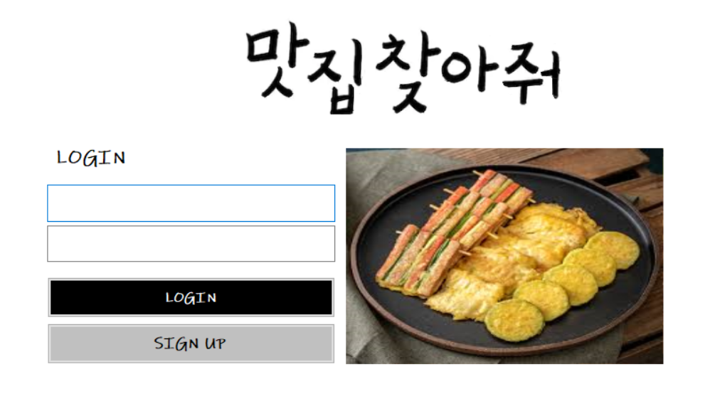
4. 각 기능의 사진과 설명
-로그인 기능-
<설명>
-로그인을 할 수 있는 화면이다.
-회원가입으로 넘어가는
버튼이 있다.

Slide 7
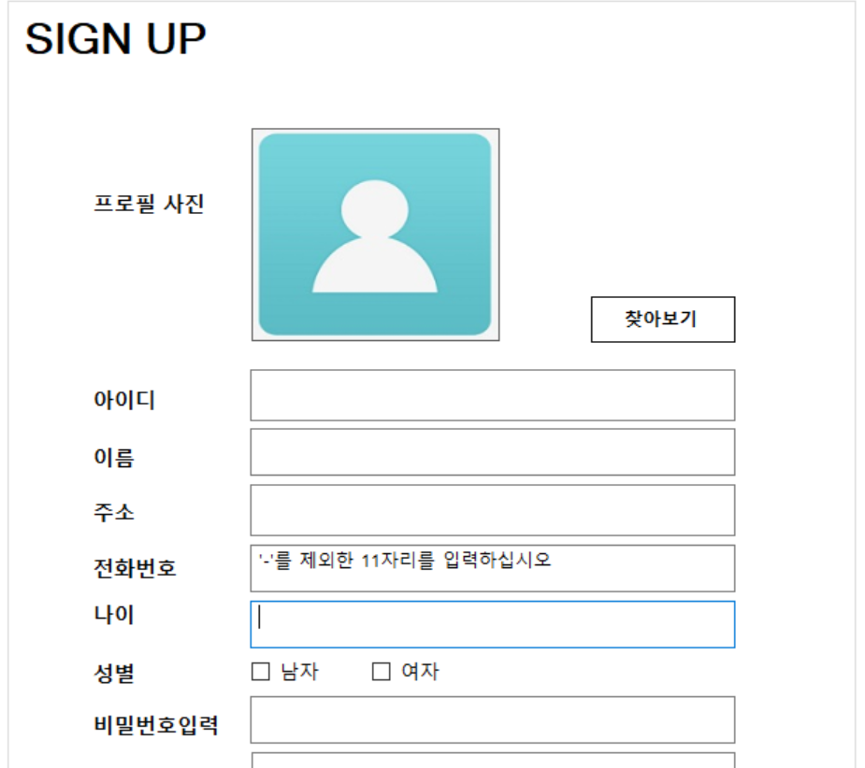
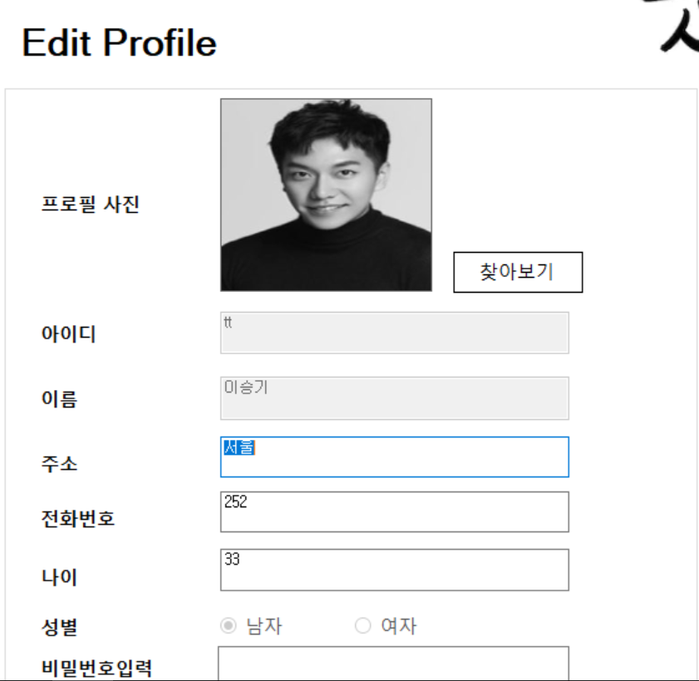
4. 각 기능의 사진과 설명
-신규 회원 가입 및 회원 정보 수정 기능-
<설명>
-회원가입을 할 수 있는 화면과 로그인 후 회원정보를 수정할 수 있는 기능이다.

Slide 8
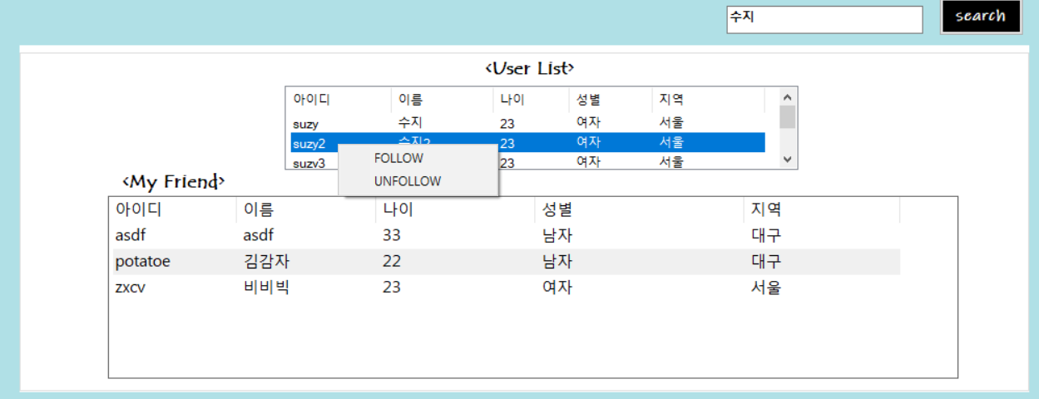
4. 각 기능의 사진과 설명
- 다른 회원 검색 기능 -
<설명>
-아이디,이름을입력하여 회원을 찾을 수 있다.
-회원 검색후에 팔로우,언팔로우를 할 수 있다

Slide 9
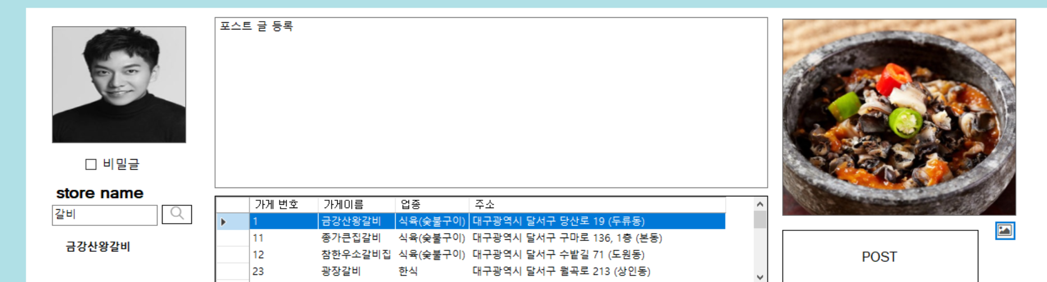
4. 각 기능의 사진과 설명
-사진 등록 기능 (1)-
<설명>
-POST기능에서 사진을 삽입하고 글을 등록할 수 있다.

Slide 10
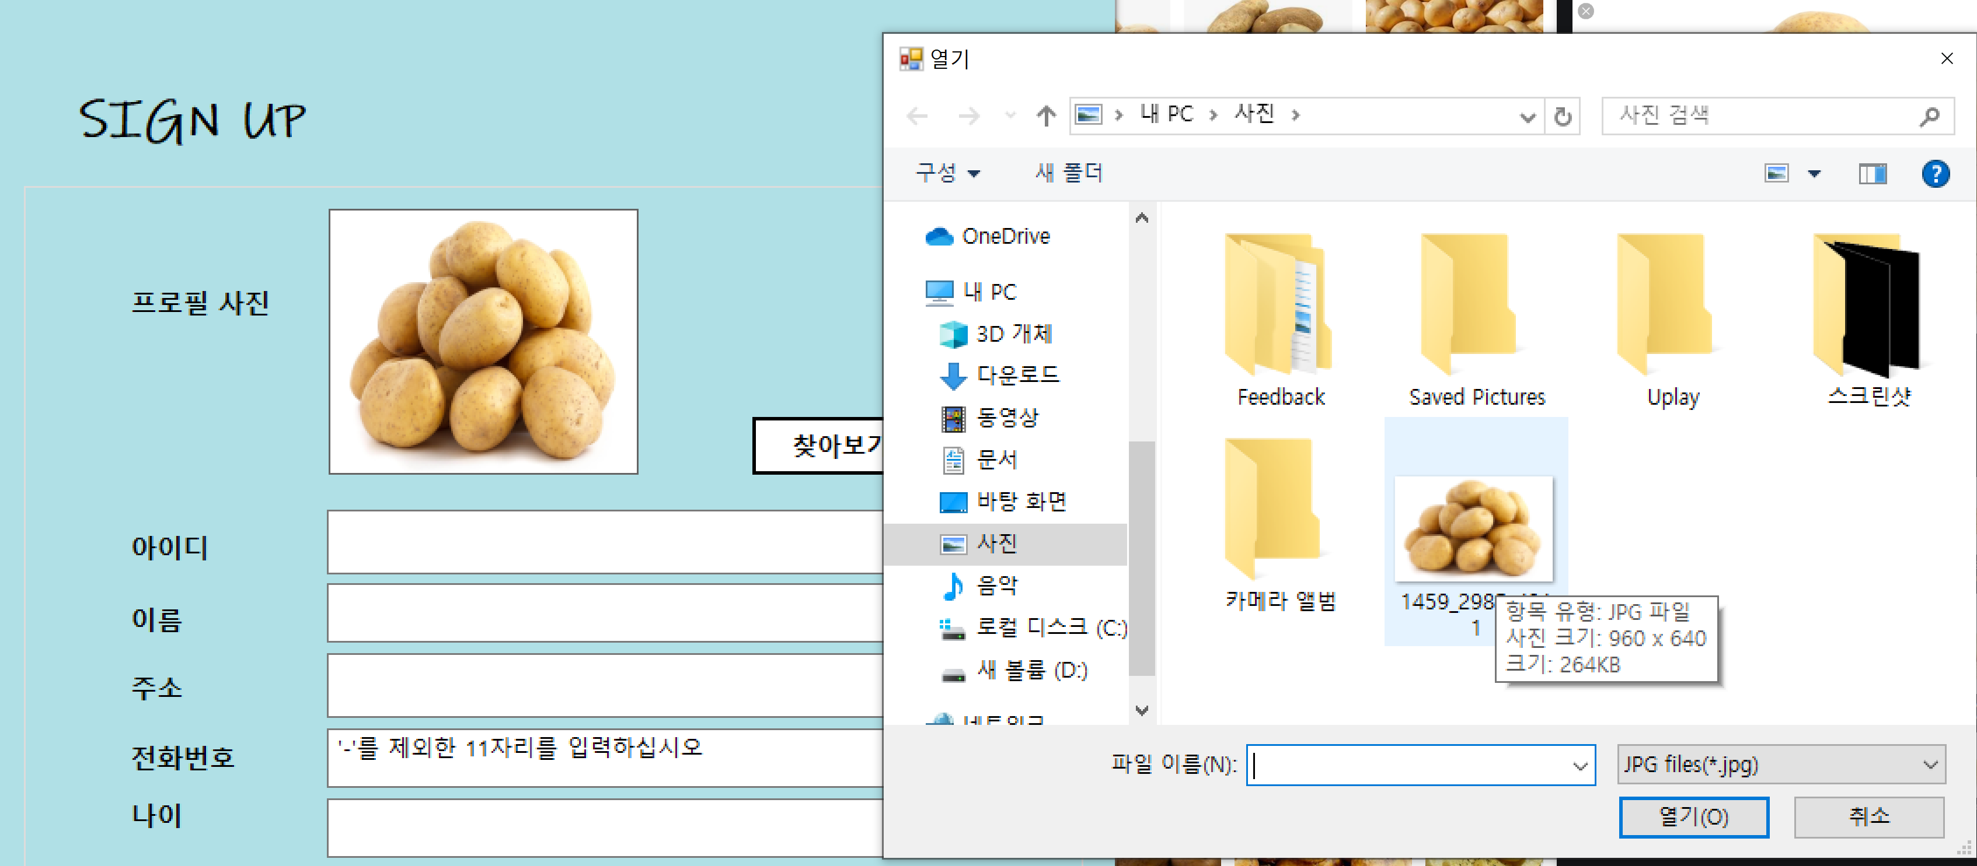
4. 각 기능의 사진과 설명
-사진 등록 기능 (2)-
<설명>
-회원가입기능에서 사진을 삽입하고 회원가입을 등록할 수 있다.

Slide 11
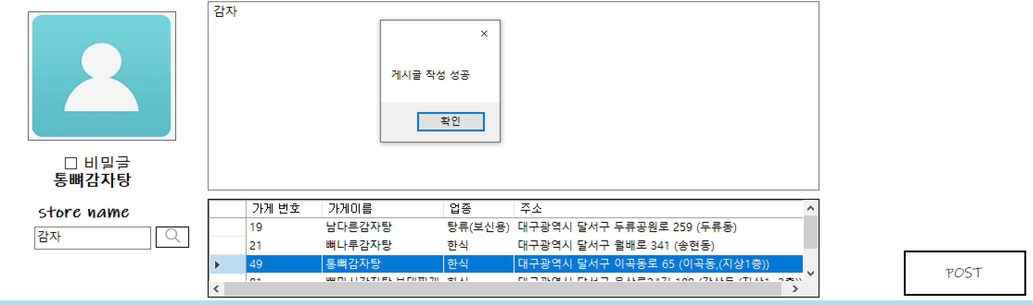
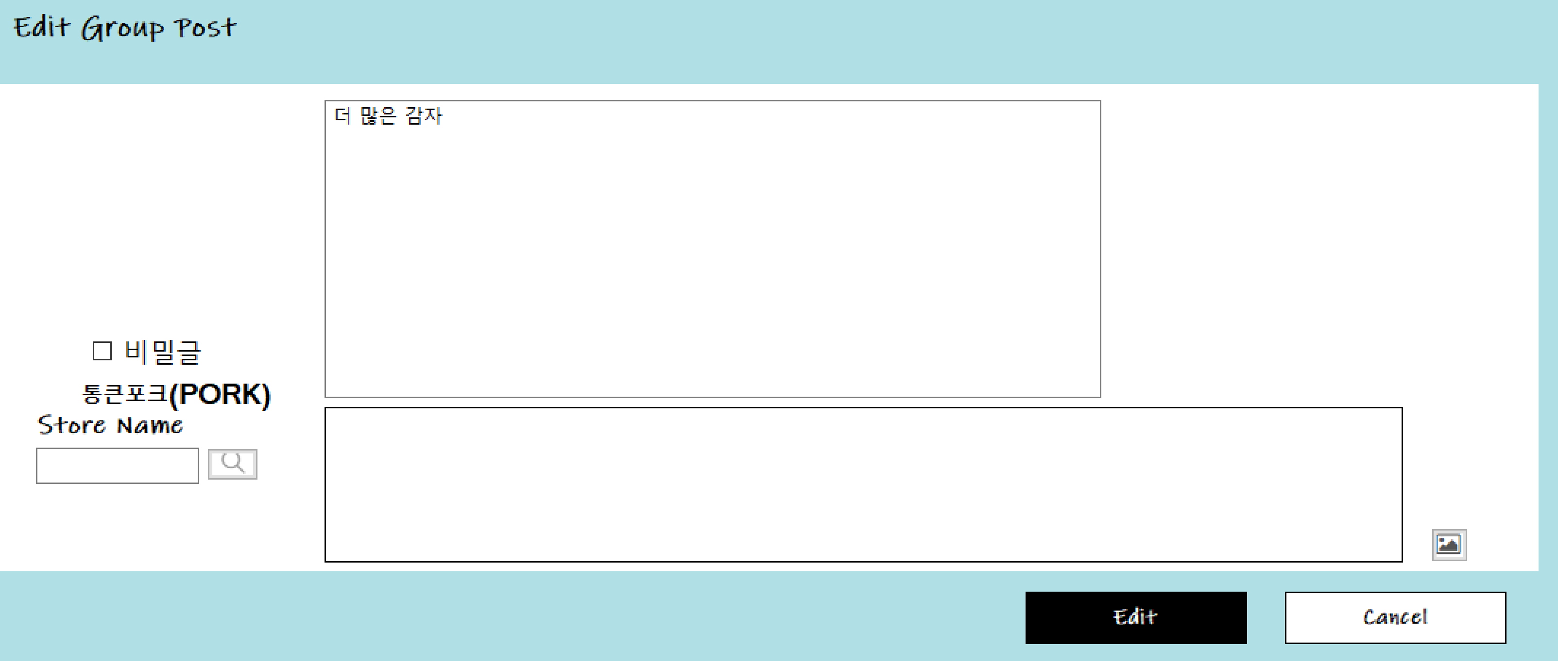
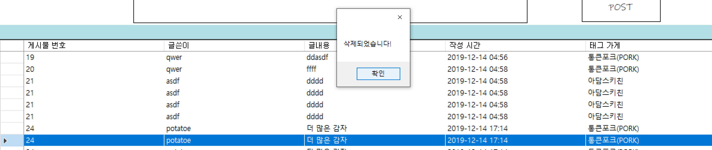
4. 각 기능의 사진과 설명
- 내 글 등록 (POST) / 변경 / 삭제 -
<설명>
-내 글을 등록할 수 있고 변경할 수 있으며 포스트 등록자일 경우 삭제할 수 있다.

Slide 12
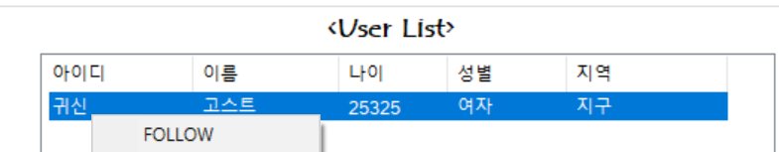
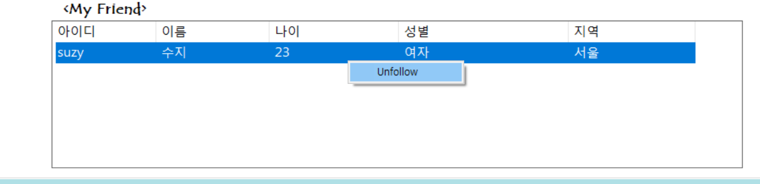
4. 각 기능의 사진과 설명
- 다른 회원 Follow/Unfollow 기능 -
<설명>
-친구 리스트에서 친구를 언팔로우 할 수있다.

Slide 13
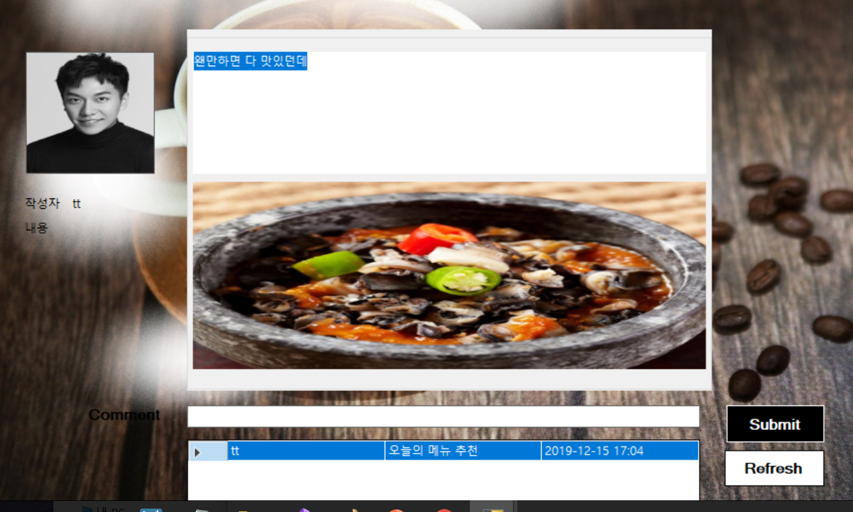
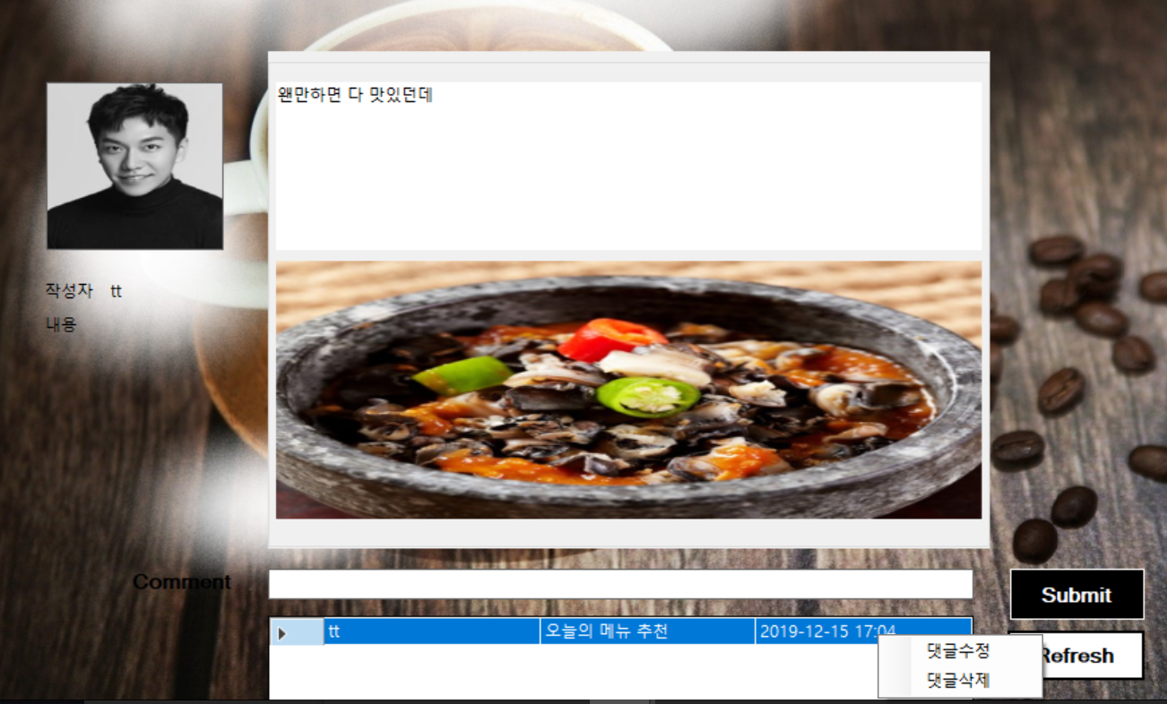
4. 각 기능의 사진과 설명
- 댓글 등록 / 변경 / 삭제 -
<설명>
포스트 글에 댓글을 달수 있고 그 댓글을 작성한 사람은 변경 및 삭제를 할 수 있다.

Slide 14
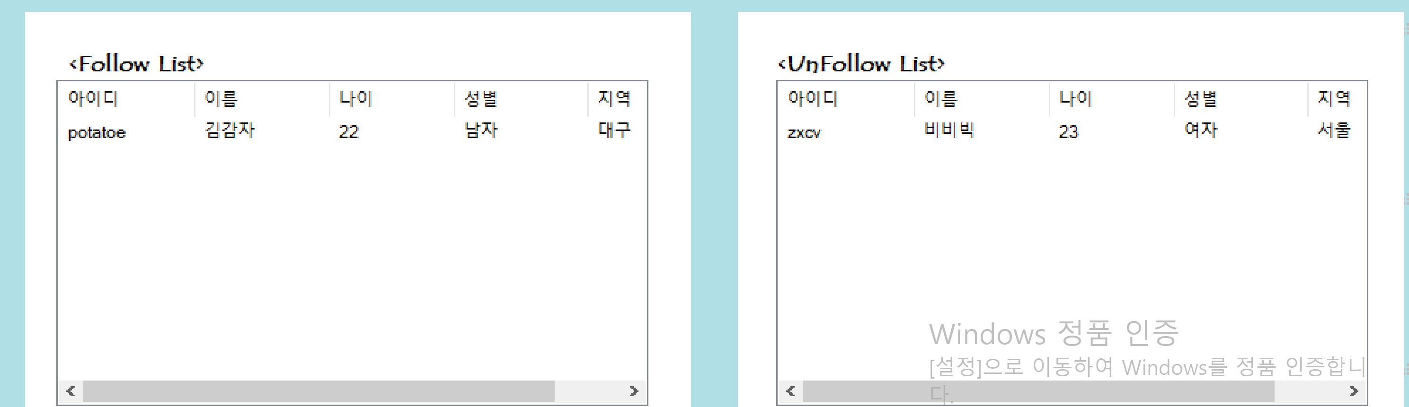
4. 각 기능의 사진과 설명
- 나를 Follow 하는 회원 리스트 확인 / 나를 Unfollow 한 회원 리스트 확인 -
<설명>
-누가 나를 Follow/unfollow 했는지 확인할 수 있다.

Slide 15
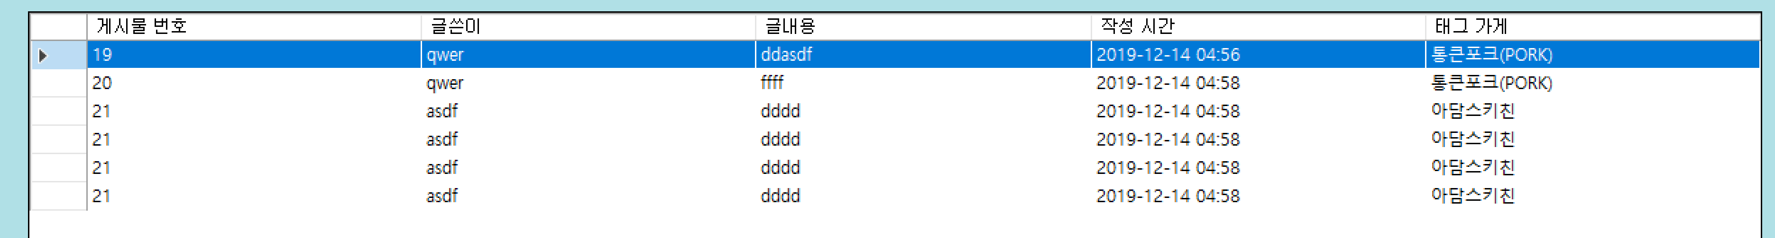
4. 각 기능의 사진과 설명
-현재 회원의 Post 와 Follow 중인 다른 회원 Post 의 시간 순서 배열-
<설명>
자신의 포스트 글과 follow중인 다른 회원의 글이 시간순서배열대로 정렬되어 있다.
(post 버튼 누르면 새로고침)

Slide 16

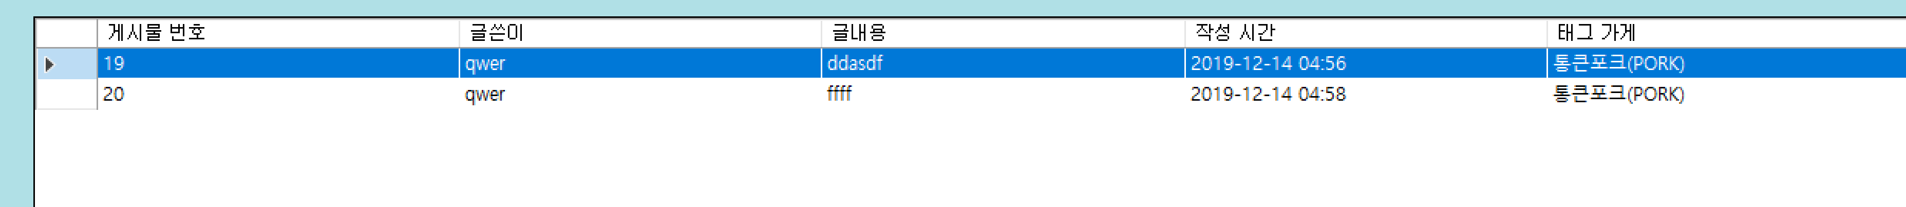
4. 각 기능의 사진과 설명
- 현재 회원의 Post 와 Follow 중인 다른 회원 Post 의 내용 검색 기능-
<설명>
- 현재 회원의 Post 와 Follow 중인 다른 회원 Post 의 내용 검색할 수 있다.

Slide 17
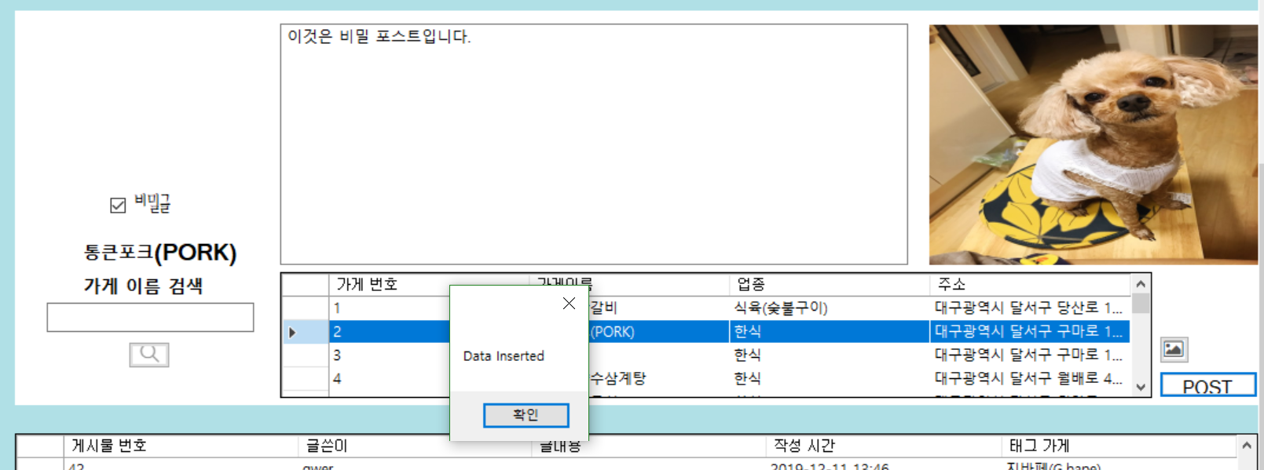
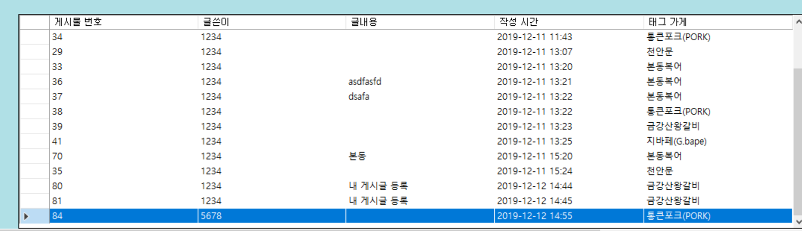
4. 각 기능의 사진과 설명
- 비밀 POST 기능: 본인만 보이는 POST -
<설명>
비밀글 버튼을 체크하면 자신만 보이는 비밀글을 작성할 수 있다.

Slide 18
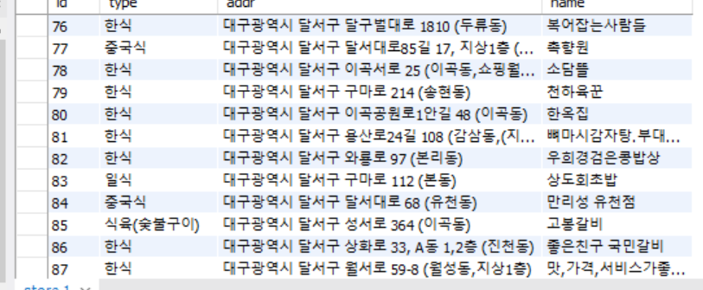
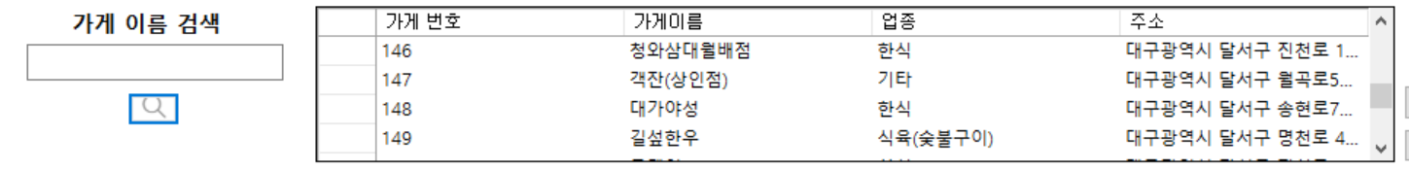
4. 각 기능의 사진과 설명
- 공공 데이터 활용 -
<설명>
- ”대구광역시_달서구_음식점현황.csv”파일을 DB에 넣고 이것을 가게이름 검색 기능을 통해 확인할 수 있다.

Slide 19
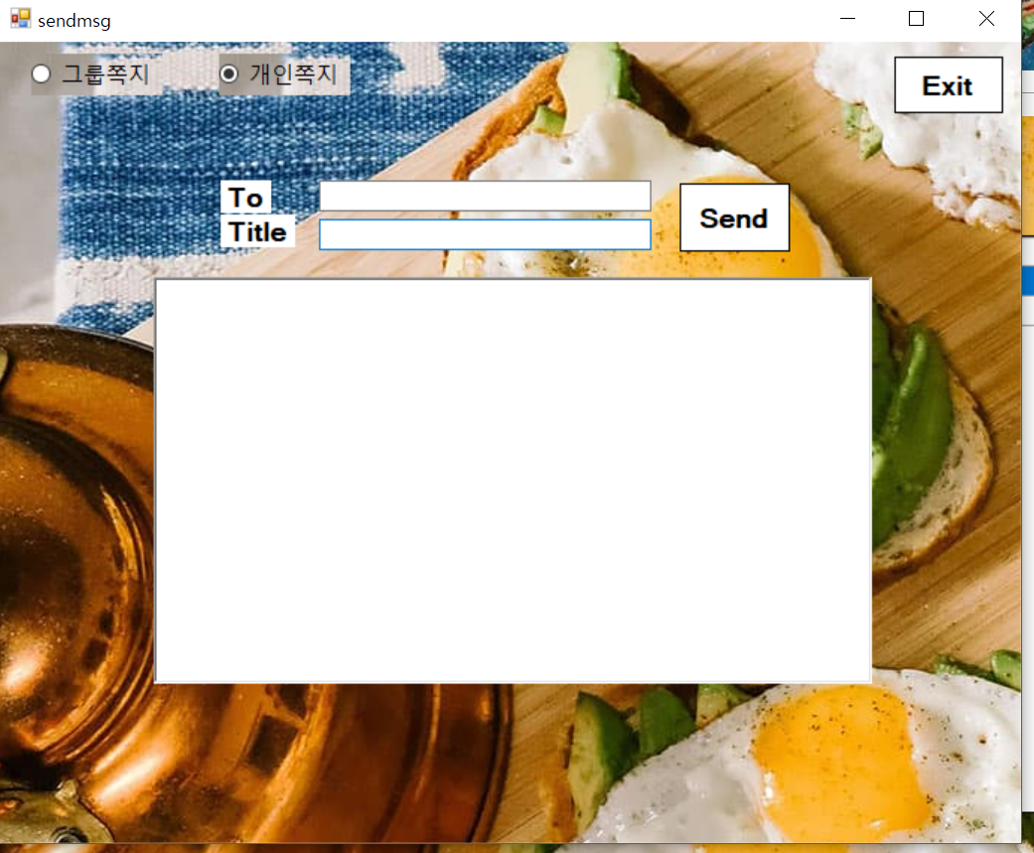
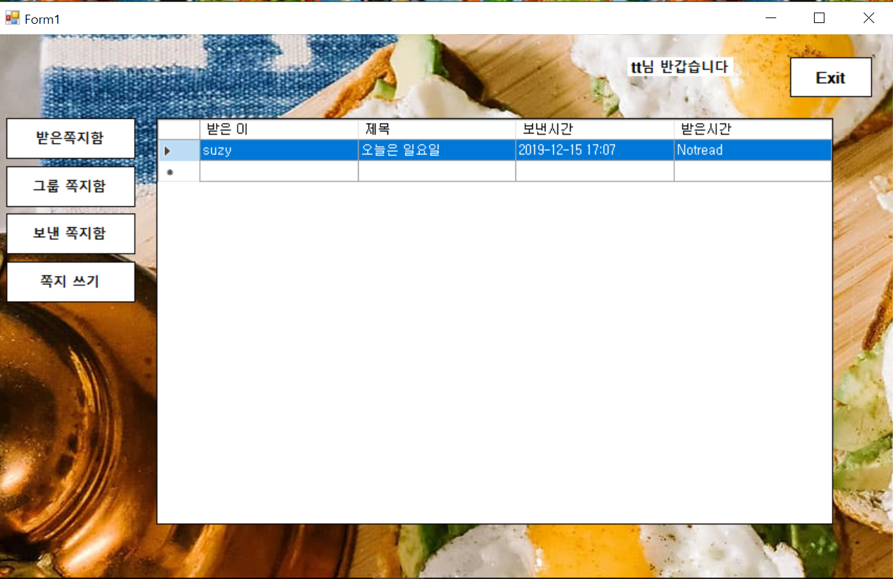
4. 각 기능의 사진과 설명
- 회원 쪽지 기능, (A). 쪽지 발송 기능, (B). 수신 시간 확인 기능 -
<설명>
-회원들끼리 쪽지를 주고 받을 수 있다.
- 쪽지를 수신한 회원이 그 쪽지를 읽은 시간을 알 수 있다.

Slide 20
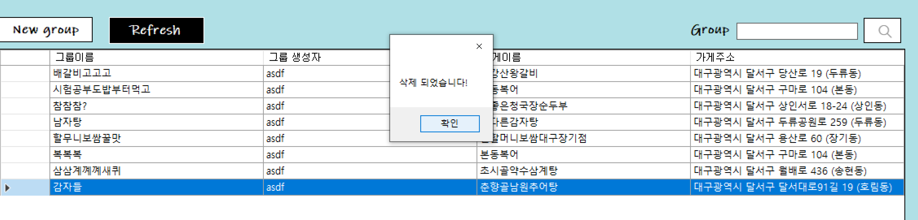
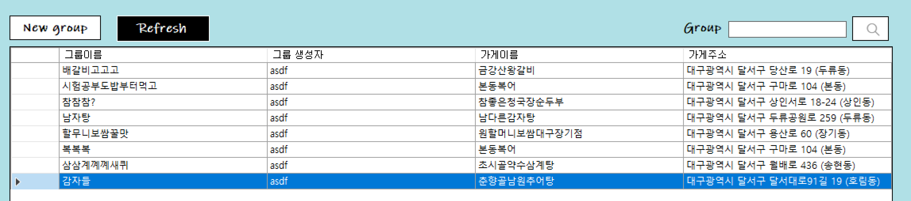
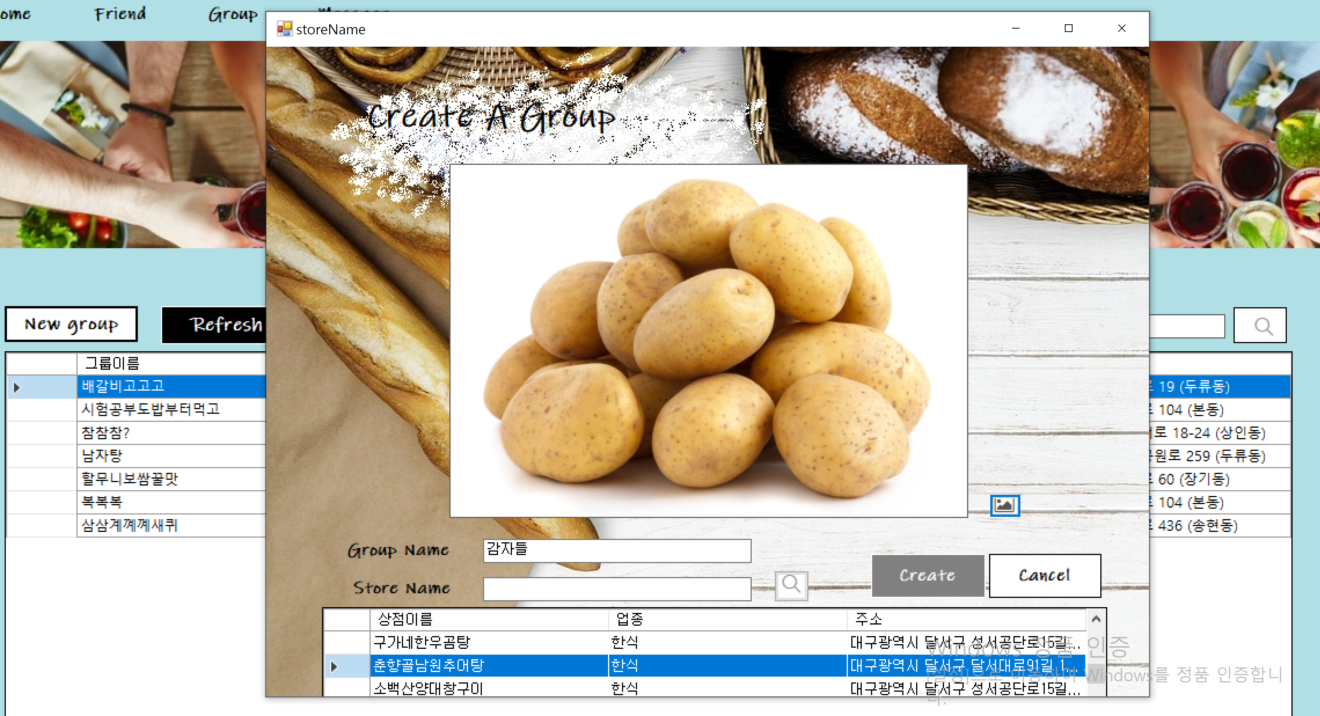
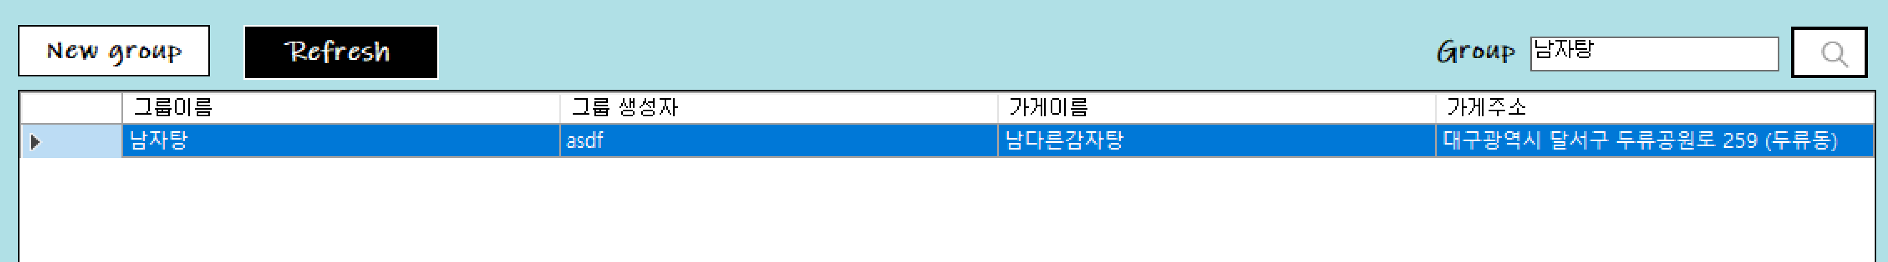
4. 각 기능의 사진과 설명
- 그룹 기능, (A). 그룹 생성 / 그룹 삭제 / 그룹 검색 -
<설명>
특정 음식점에 대해 그룹을 만들 수 있다.
그 그룹을 만든 사람은 해당 그룹을 삭제할 수 있다.
모든 사용자들은 그룹을 검색할 수 있다.

Slide 21
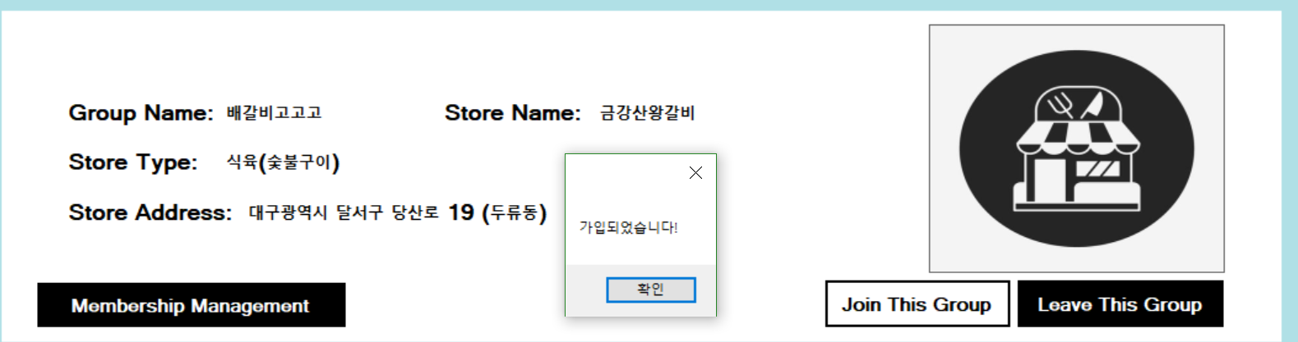
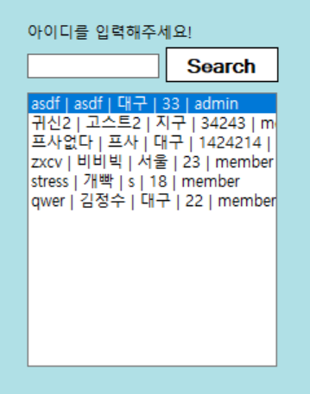
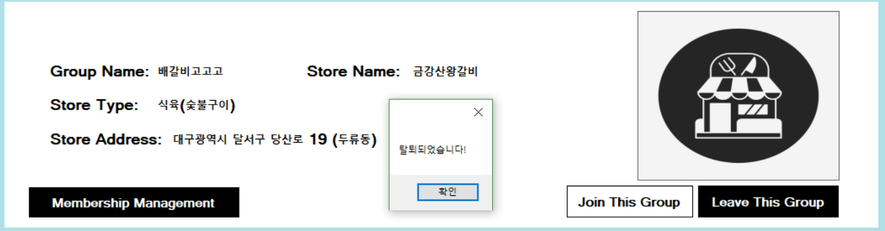
4. 각 기능의 사진과 설명
- 그룹 기능, (B). 그룹 가입 / 그룹 탈퇴 / 그룹 회원 검색
<설명>
만들어져 있는 그룹에 가입/탈퇴를 할 수 있다.
모든 사용자들은 특정 그룹에 속한 회원을 검색할 수 있다.

Slide 22
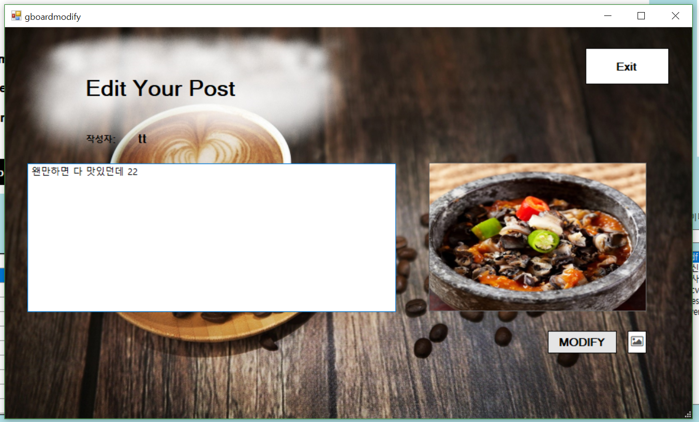
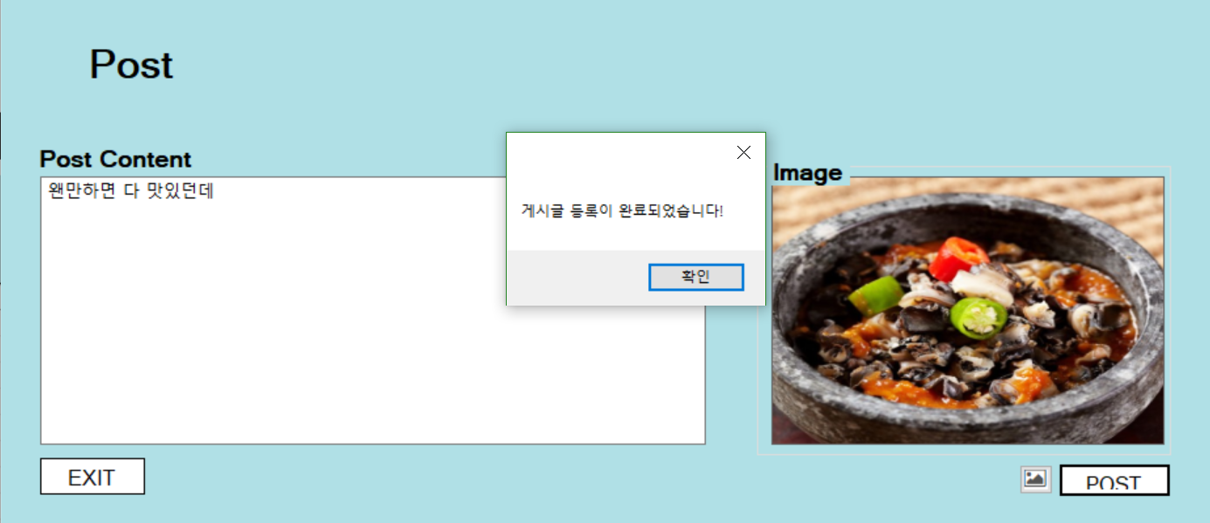
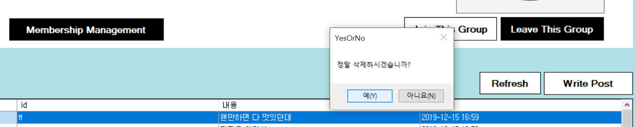
4. 각 기능의 사진과 설명
- 그룹 기능, (C). 그룹 회원용 POST 등록 / 변경 / 삭제 -
<설명>
그룹의 회원은 그 그룹게시판에 POST를 등록할 수 있다.
POST를 등록한 당사자는 POST를 변경 및 삭제할 수 있다.

Slide 23
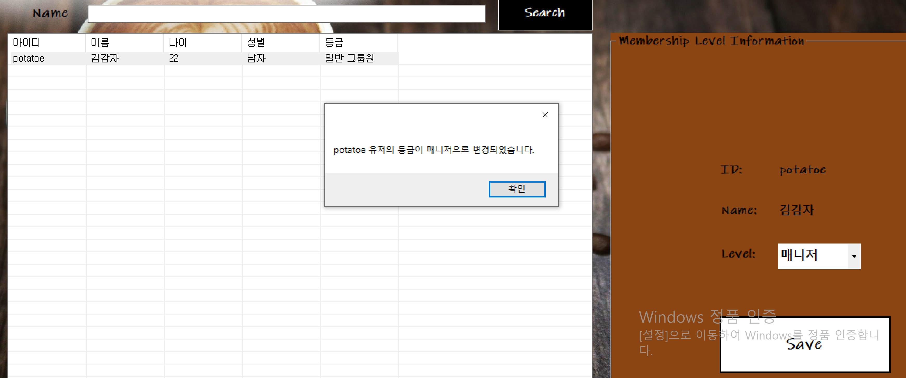
4. 각 기능의 사진과 설명
- 그룹 기능, (D). 그룹 회원 등급 설정 및 등급에 따른 권한 설정-
<설명>
그룹을 만든 사용자는 그룹회원의 등급을 변경할 수 있다
그룹을 만든 사용자가 그 등급에 따른 권한을 설정할 수 있다.

Slide 24
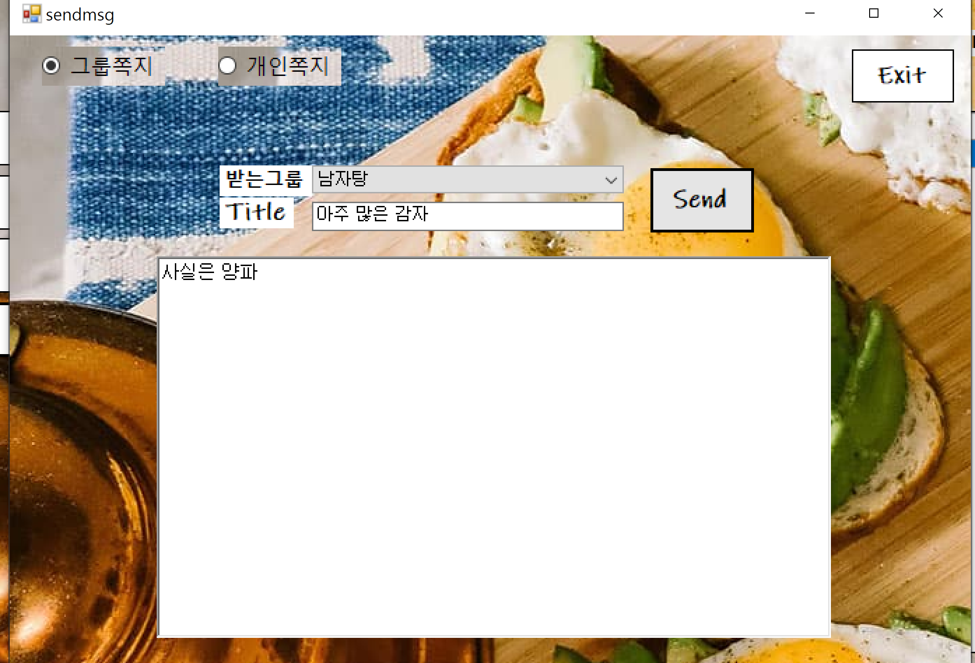
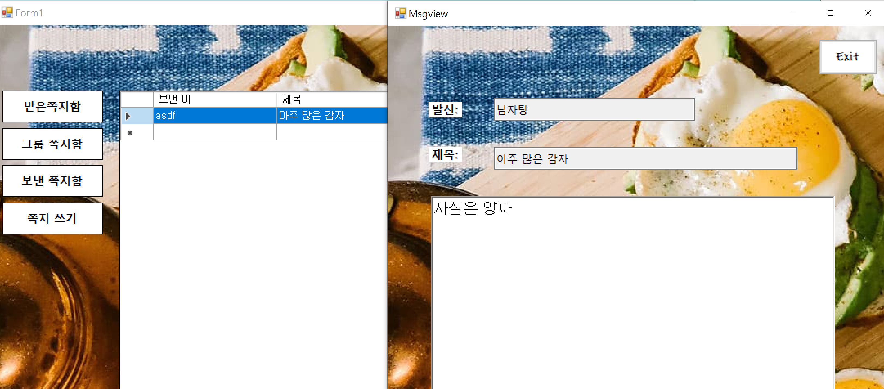
4. 각 기능의 사진과 설명
- 그룹 기능, (E). 그룹 전체 쪽지 전달 기능 -
<설명>
그룹에 속한 모든 사용자는 그룹 전체에게 쪽지를 전달할 수 있다.

Slide 25

(20점) 컨셉에 맞는 적절한 구성 (5점) 신규 회원 가입 및 회원 정보 수정 기능 (5점) 로그인 기능 (5점) 다른 회원 검색 기능 (ex: 이름, 나이, 성별, 지역) (5점) 사진 등록 기능: 회원 정보 / 내 글 (POST) (10점) 내 글 등록 (POST) / 변경 / 삭제 (10점) 다른 회원 Follow/Unfollow 기능 (UI 로 확인 가능 해야 함) (10점) 댓글 등록 / 변경 / 삭제 (10점) 나를 Follow 하는 회원 리스트 확인 / 나를 Unfollow 한 회원 리스트 확인 (10점) 현재 회원의 Post 와 Follow 중인 다른 회원 Post 의 시간 순서 배열 (새로 고침 가능 해야 함) (10점) 10번 에서 Post 내용 검색 기능 (10점) 비밀 POST 기능: 본인만 보이는 POST (나를 Follow 하고 있는 회원 에게도 보여지지 않음) (10점) 공공 데이터 활용 (어떤 식이든 활용만 하면 OK)
5. 채점
- 기능 리스트(160점)

Slide 26
-Advanced topics (20점) 회원 쪽지 기능 (10점) 쪽지 발송 기능 (10점) 수신 시간 확인 기능 (보낸 사람이 받은 사람의 쪽지 읽은 시간 확인) (20점) 그룹 기능 (3점) 그룹 생성 / 그룹 삭제 / 그룹 검색 (6점) 그룹 가입 / 그룹 탈퇴 / 그룹 회원 검색 (3점) 그룹 회원용 POST 등록 / 변경 / 삭제 (3점) 그룹 회원 등급 설정 및 등급에 따른 권한 설정 (5점) 그룹 전체 쪽지 전달 기능
5. 채점

Slide 27
감사합니다

